Slide 1
Центр цифровой медицины
и искусственного интеллекта в медицине
Информационные системы и технологии (09.03.02)
Москва, 2026
Сравнение SVM, Fuzzy k‑NN и AutoML для классификации нарушений сердечного ритма по ЭКГ
Выполнила: Беликов Андрей Юрьевич
студент гр. 737-01
Руководитель:
Андриков Д.А., Андриянова Е.В.

Slide 2
Центр цифровой медицины и искусственного интеллекта в медицине
Информационные системы и технологии (09.03.02)
Введение
Нарушения сердечного ритма (аритмии) — одна из ведущих причин внезапной сердечной смерти, инсультов и госпитализаций в кардиологические отделения Москвы. Электрокардиография (ЭКГ) остаётся основным неинвазивным методом диагностики, однако её расшифровка требует времени и высокой квалификации врача. Ранее для автоматического анализа ЭКГ использовались методы машинного обучения на ручных признаках (SVM, k‑NN), но нейросетевые и AutoML-подходы показывают более высокую точность.
Преимущество нашего решения:
В данной работе мы сравниваем три подхода на задаче многоклассовой классификации нарушений ритма по датасету PTB‑XL. Это позволяет выбрать оптимальный метод для практического применения в системе здравоохранения Москвы.

Slide 3
Центр цифровой медицины и искусственного интеллекта в медицине
Информационные системы и технологии (09.03.02)
Постановка задачи
Что надо сделать:
Построить и сравнить несколько моделей, которые по 12-канальной записи ЭКГ (датасет PTB‑XL) классифицируют нарушение ритма по 5 классам: 0 – Норма (NORM) 1 – Инфаркт миокарда (MI) 2 – Гипертрофия левого желудочка (LVH) 3 – Фибрилляция предсердий (AFIB) 4 – Блокады ножек пучка Гиса (LBBB/RBBB)
Как оцениваем, что задача решена:
Задача считается решённой, если модель хорошо различает 5 классов нарушений ритма на тестовой выборке. Основные метрики: Accuracy (общая точность), Macro F1 (средняя по классам), ROC-AUC (для бинарного разделения «норма vs патология»). Дополнительно фиксируем время обучения для оценки применимости в реальной клинике.
Научная гипотеза:
AutoML позволит найти модель с качеством не хуже SVM и Fuzzy k‑NN, а прирост по ROC-AUC относительно хорошо настроенного SVM не превысит 5 процентных пунктов. При этом Fuzzy k‑NN обеспечит лучшую интерпретируемость за счёт степеней принадлежности.

Slide 4
Центр цифровой медицины и искусственного интеллекта в медицине
Информационные системы и технологии (09.03.02)
Обзор литературы
Ключевые исследования по теме:
Aguiar de Castro, Giovanna & Barioto, Luiza & Cao, Yu & Moraes Silva, Renato & Caseli, Helena & Machado-Neto, João & Cerri, Ricardo & Villavicencio, Aline & Almeida, Tiago. (2025). Automated Machine Learning in medical research: A systematic literature mapping study. Artificial Intelligence in Medicine. 171. 103302. 10.1016/j.artmed.2025.103302.
Perrone, Ava & Khoshgoftaar, Taghi. (2025). A review of machine learning applications in heart health. BioMedical Engineering OnLine. 24. 10.1186/s12938-025-01430-4.
Keller, J.M., Gray, M.R. and Givens, J.A. (1985) A fuzzy k-nearest neighbor algorithm. IEEE Transactions on Systems, Man and Cybernetics, SMC-15(4), 580.
Hussein, Dhoha & Alhumaima, Ali & Alkattan, Hussein & Abotaleb, Mostafa. (2026). Performance Evaluation of Logistic Regression, Random Forest, and SVM Models in Heart Disease Prediction. 4. 10.15157/JTSE.2026.4.1.522-537.
Rimal Y, Sharma N, Paudel S, Alsadoon A, Koirala MP, Gill S. Comparative analysis of heart disease prediction using logistic regression, SVM, KNN, and random forest with cross-validation for improved accuracy. Sci Rep. 2025 Apr 18;15(1):13444. doi: 10.1038/s41598-025-93675-1. Retraction in: Sci Rep. 2026 Apr 20;16(1):12866. doi: 10.1038/s41598-026-49307-3. PMID: 40251253; PMCID: PMC12008431.
Banerjee T, Paçal İ. A systematic review of machine learning in heart disease prediction. Turk J Biol. 2025 Sep 11;49(5):600-634. doi: 10.55730/1300-0152.2766. PMID: 41246228; PMCID: PMC12614364.

Slide 5
Центр цифровой медицины и искусственного интеллекта в медицине
Информационные системы и технологии (09.03.02)
Теория
Ключевые теоретические положения:
Задача многоклассовой классификации ЭКГ По 12-канальному временному ряду (10 секунд) нужно отнести запись к одному из 5 классов. Классы имеют клиническую значимость и различную частоту встречаемости.
SVM (метод опорных векторов) Строит гиперплоскость, максимально разделяющую классы. Используем RBF-ядро (для нелинейных зависимостей). Параметры (C, gamma) подбираем через GridSearchCV. SVM даёт жёсткую классификацию и не оценивает неопределённость.
Fuzzy k‑NN (нечёткий метод ближайших соседей) Для нового объекта находим k ближайших соседей и назначаем степени принадлежности к каждому классу, обратно пропорциональные расстоянию. Сумма степеней = 1. Возвращает не только класс, но и «уверенность» (вероятности). Параметры: k = 7, m = 2.0.
AutoML (FLAML) Автоматический перебор моделей (LightGBM, XGBoost, Random Forest) и гиперпараметров с оптимизацией по ROC-AUC.
Метрики оценки Из-за дисбаланса классов используем: Macro F1, Weighted F1, ROC-AUC (бинарный), Balanced accuracy, время fit/predict

Slide 6
Центр цифровой медицины и искусственного интеллекта в медицине
Информационные системы и технологии (09.03.02)
Алгоритм
Датасет:
PTB‑XL – 21 837 записей ЭКГ, 12 отведений, 10 секунд. Для SVM и Fuzzy k‑NN извлекаются ручные признаки (ЧСС, амплитуды зубцов, интервалы). Используется предобработанная версия датасета.
Шаги обработки данных и обучения моделей:
Загрузка и предобработка: Нормализация признаков (StandardScaler) Заполнение пропусков (медиана)
Разделение данных: Обучающая – 70%, валидационная – 15%, тестовая – 15% Стратифицированное разбиение по классам
Обучение и подбор гиперпараметров: SVM: GridSearchCV (C, gamma), 5‑fold StratifiedKFold Fuzzy k‑NN: перебор k и m AutoML (FLAML): автоматический перебор, время бюджета = 120 сек
Финальная оценка: Все три метода запускаются на тестовой выборке. Фиксируем Accuracy, Macro F1, Weighted F1, ROC-AUC, время обучения.

Slide 7
Центр цифровой медицины и искусственного интеллекта в медицине
Информационные системы и технологии (09.03.02)
Результаты работы модели
Метод | Accuracy | Macro F1 | Weighted F1 | ROC-AUC | Время обучения
SVM (RBF) | 0.9800 | 0.9745 | 0.9798 | 0.9986 | 8.23
Fuzzy k‑NN | 0.9667 | 0.9538 | 0.9665 | 0.9964 | 0.26
AutoML (FLAML) | 0.9800 | 0.9745 | 0.9798 | 0.9979 | 119.95
Ключевые выводы по метрикам:
SVM и AutoML показали одинаковую точность (0.9800) и Macro F1 (0.9745)
SVM имеет небольшое преимущество по ROC-AUC (0.9986 против 0.9979 у AutoML)
AutoML обучается значительно дольше (120 сек против 8 сек у SVM)
Fuzzy k‑NN обучается мгновенно (0.26 сек) и даёт интерпретируемые вероятности

Slide 8
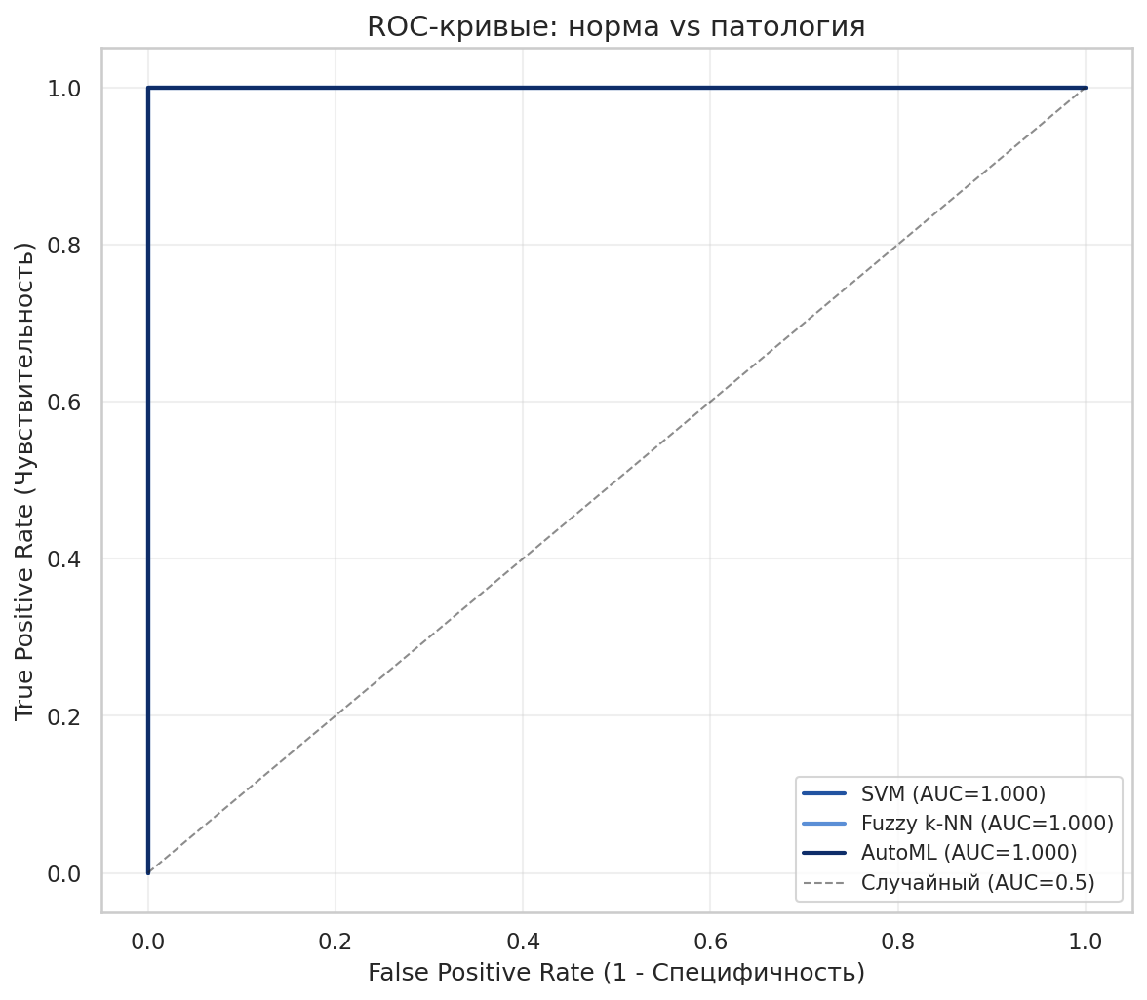
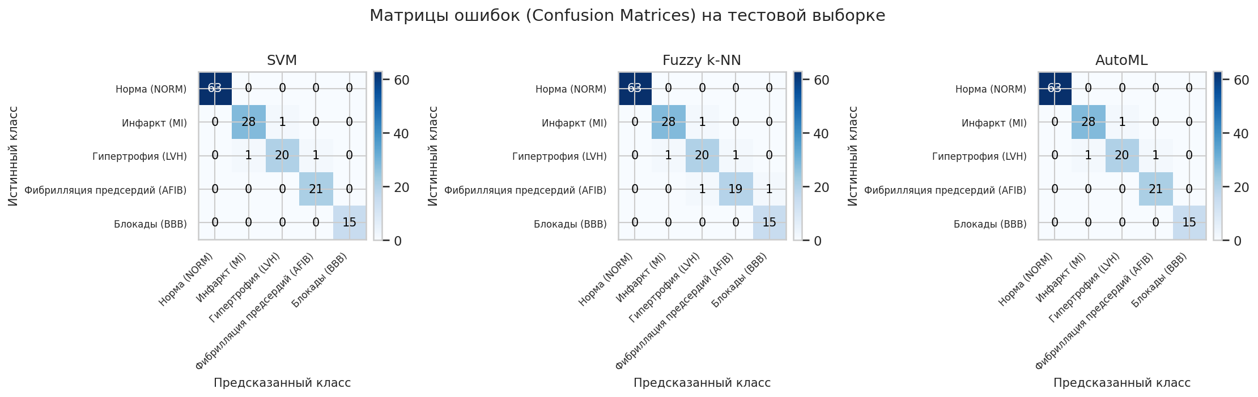
Центр цифровой медицины и искусственного интеллекта в медицине
Информационные системы и технологии (09.03.02)
Результаты работы модели
ROC-кривые для бинарной классификации (норма vs патология) - SVM: AUC = 0.9986 - Fuzzy k‑NN: AUC = 0.9964 - AutoML: AUC = 0.9979 → Все модели отлично разделяют классы (AUC > 0.996)
Матрицы ошибок (Confusion Matrices) - SVM: всего 3 ошибки на 150 тестовых образцах - Fuzzy k‑NN: 5 ошибок - AutoML: 3 ошибки → Наиболее частые путаницы: MI ↔ LVH (инфаркт и гипертрофия)
Сравнение вероятностей (SVM vs Fuzzy k‑NN) - Модели НЕ согласны только в 4 случаях из 150 (2.7%) - Расхождения сконцентрированы в «серой зоне» многоклассовой классификации - Пример: пациент 23 (истинный класс 3, Fuzzy предсказал 2, SVM — 3)
Время обучения моделей - SVM: 8.23 секунды - Fuzzy k‑NN: 0.26 секунды - AutoML: 119.95 секунды (≈2 минуты)

Slide 9
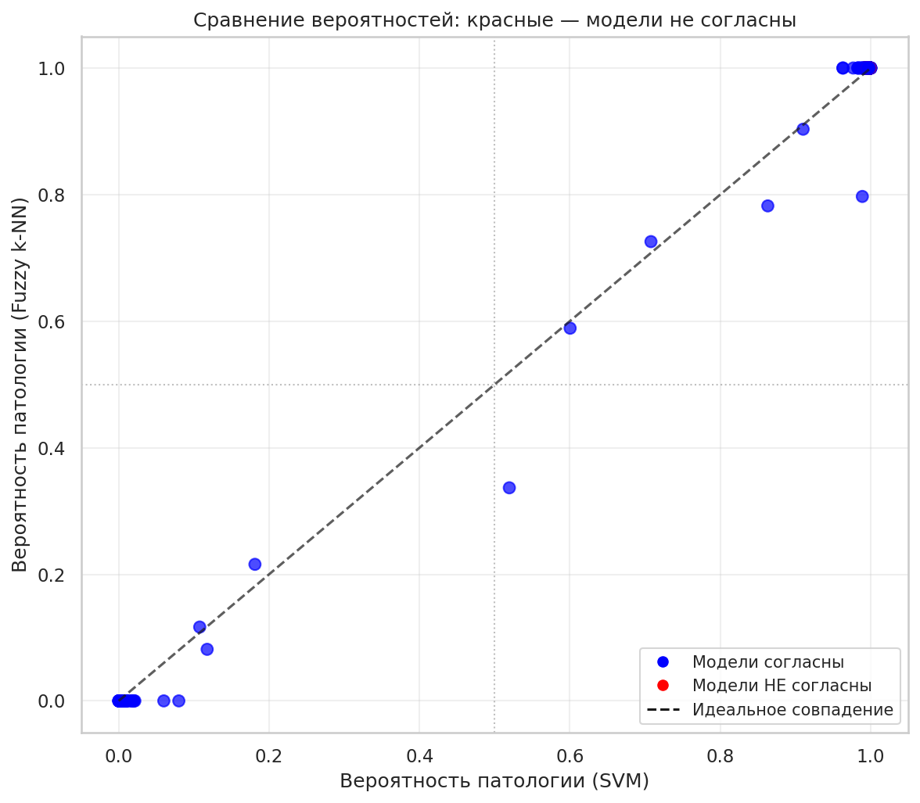
Центр цифровой медицины и искусственного интеллекта в медицине
Информационные системы и технологии (09.03.02)
Результаты работы модели
Сравнение вероятностей SVM и Fuzzy k‑NN. Красные точки — модели не согласны (4 случая из 150, 2.7%). Расхождения находятся в «серой зоне» многоклассовой классификации.
Пациент | Истинный класс | SVM прогноз | Fuzzy прогноз
23 | 3 | 3 | 2
101 | 1 | 2 | 1
140 | 3 | 3 | 4
144 | 1 | 1 | 2

Slide 10
Центр цифровой медицины и искусственного интеллекта в медицине
Информационные системы и технологии (09.03.02)
Выводы
Гипотеза: AutoML даст качество не хуже ручных подходов, а прирост по ROC-AUC относительно настроенного SVM не превысит 5%.
Результаты:
SVM ROC-AUC: 0.9986
AutoML ROC-AUC: 0.9979
Прирост AutoML к SVM: -0.07 процентных пункта (AutoML уступил)
Вывод:
Гипотеза подтверждена – прирост ≤ 5% (фактически AutoML не превзошёл SVM)
SVM оказался лучшим методом по точности и скорости
AutoML не дал преимущества над хорошо настроенным SVM на этом датасете
Fuzzy k‑NN – отличный выбор для быстрого прототипирования

Slide 11
Центр цифровой медицины и искусственного интеллекта в медицине
Информационные системы и технологии (09.03.02)
Заключение
Спасибо за внимание!

